Slide 1
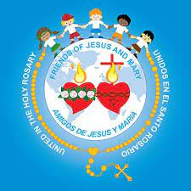
Amigos de Jesús y María Ciclo C - XXVIII Domingo de Tiempo Ordinario

Slide 2
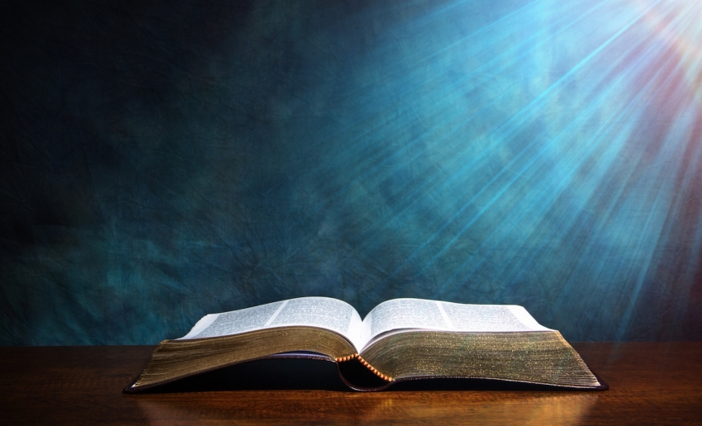
LECTURA DEL SANTO EVANGELIO SEGÚN SAN LUCAS 17, 11-19
GLORIA A TI SEÑOR

Slide 3
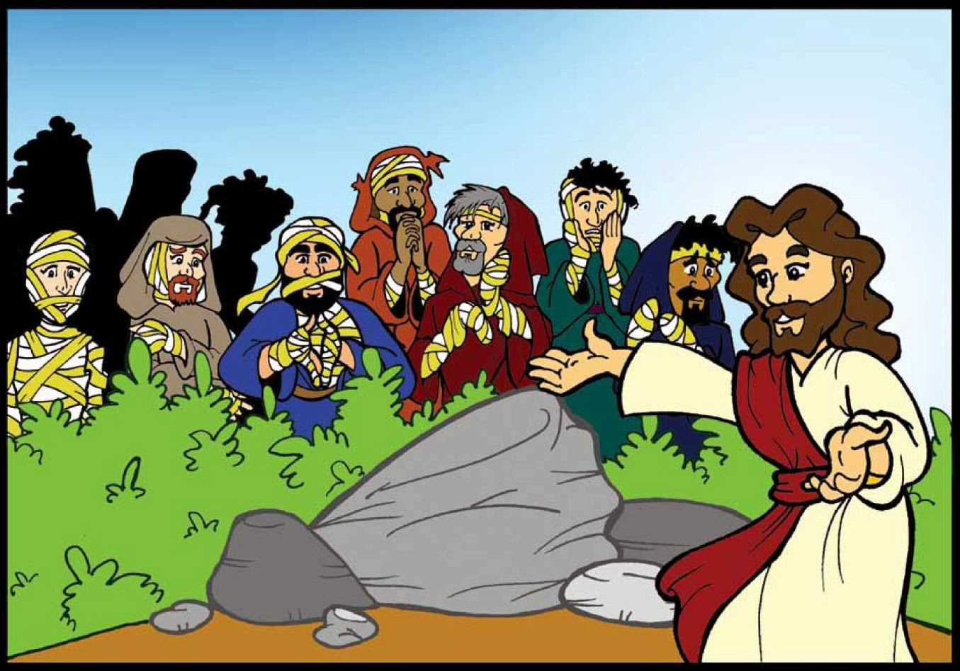
El Leproso Agradecido
En aquel tiempo, cuando Jesús iba de camino a Jerusalén, pasó entre Samaria y Galilea.
Estaba cerca de un pueblo, cuando le salieron al encuentro diez leprosos, los cuales se detuvieron a lo lejos y a gritos le decían: "Jesús, maestro, ten compasión de nosotros".

Slide 4
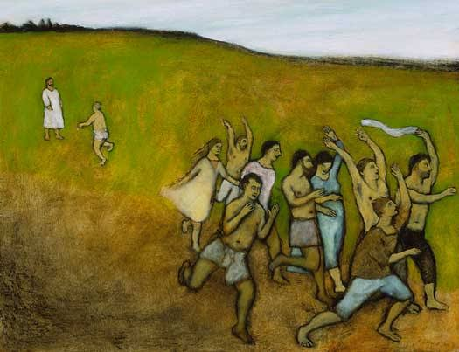
Al verlos, Jesús les dijo: "Vayan a presentarse a los Sacerdotes".
Mientras iban de camino, quedaron limpios de la lepra.
Uno de ellos, al ver que estaba curado, regresó, alabando a Dios en voz alta, se postró a los pies de Jesús y le dio las gracias. Ese era un samaritano

Slide 5
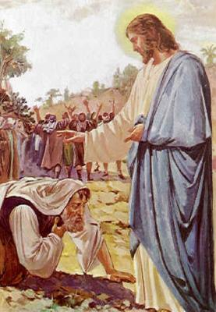
Entonces dijo Jesús: "¿No eran diez los que quedaron limpios? ¿Dónde están los otros nueve?
¿No ha habido nadie, fuera de este extranjero, que volviera para dar gloria a Dios?" Después le dijo al samaritano: "Levántate y vete. Tu fe te ha salvado".

Slide 6
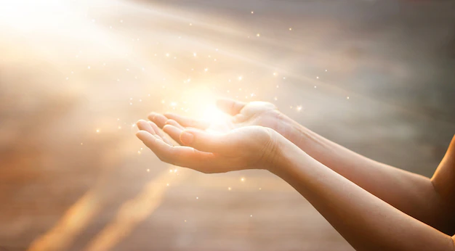
PALABRA DEL SEÑOR
GLORIA A TI SEÑOR JESUS

Slide 7
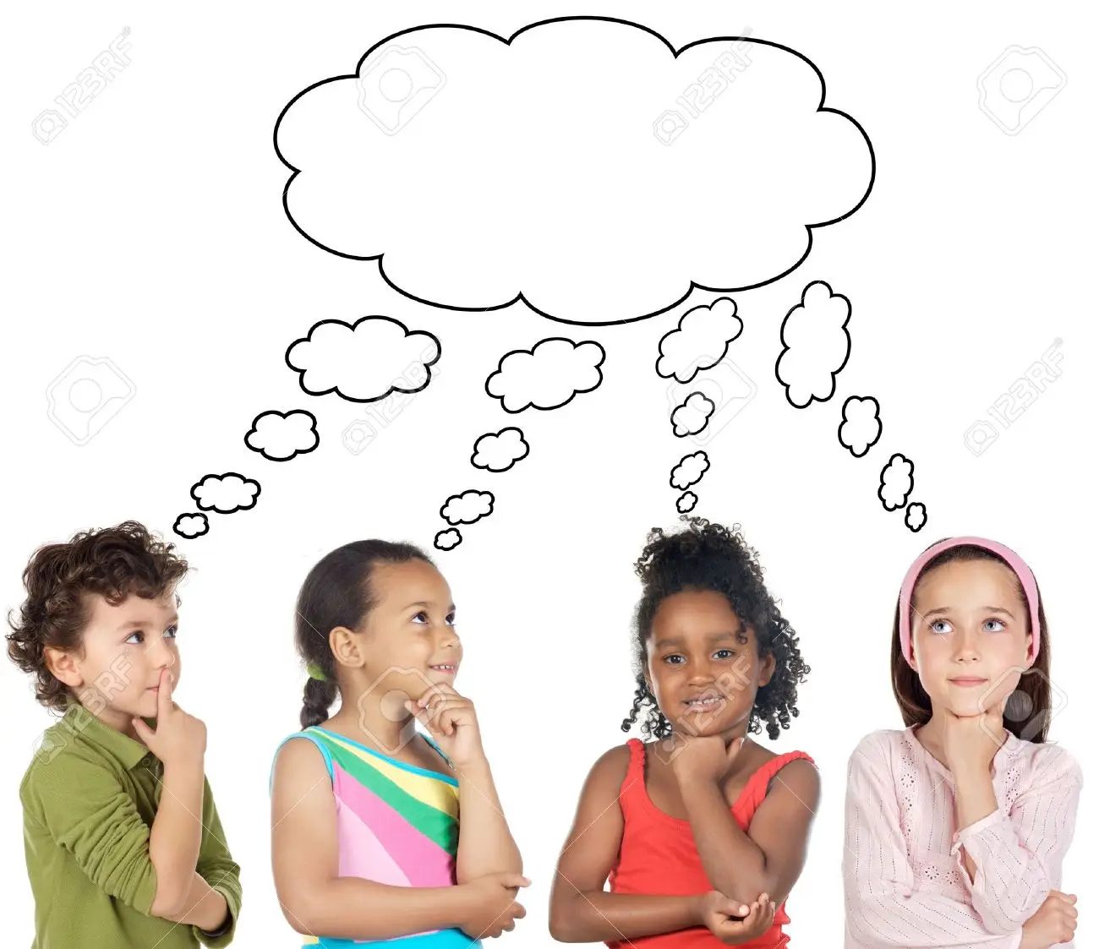
REFLEXION

Slide 8
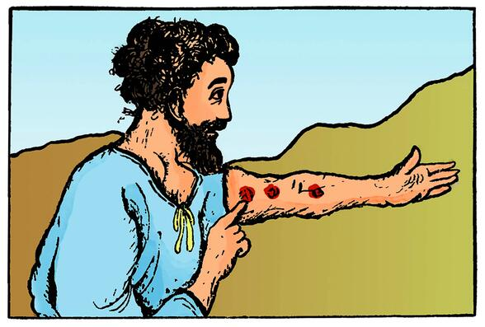
Habían 10 leprosos que pidieron que Jesús les sane.
Que es la lepra?
Es Una enfermedad contagiosa que ataca la piel y las extremidades

Slide 9
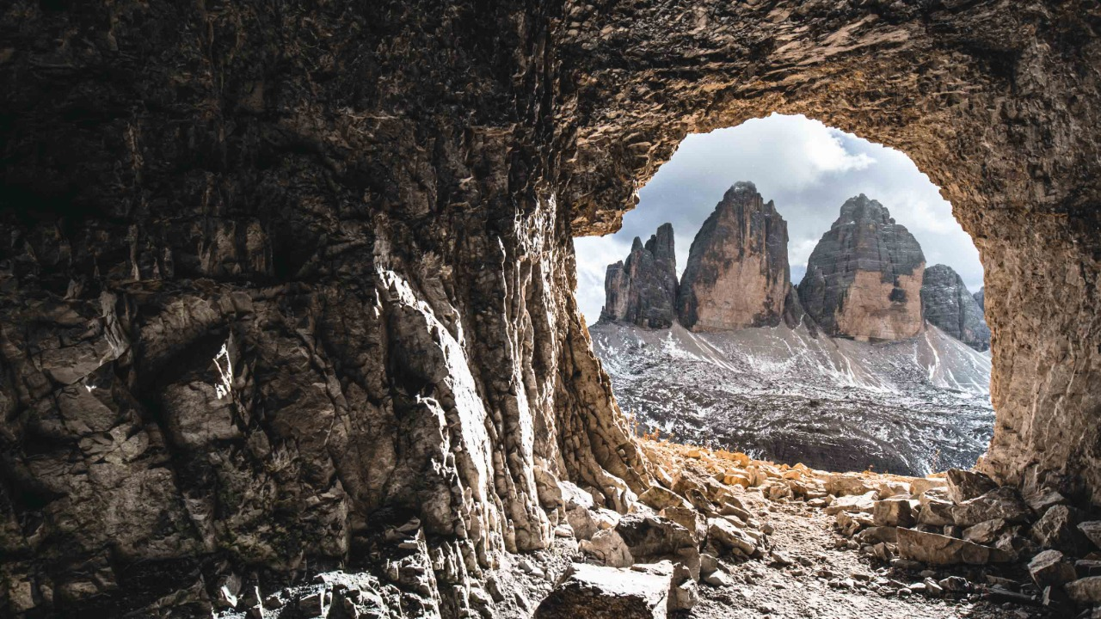
Como vivían los leprosos?
Aislados para no contagiar a nadie

Slide 10
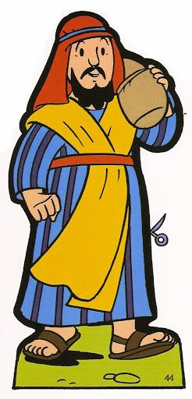
Jesús los manda a presentarse a los sacerdotes. Ellos saben que ni los sacerdotes quieren acercarse a ellos, pero con fe, van y en el camino se curan. Pero solo uno, el samaritano, vuelve a Jesús para darle las gracias por tan grande regalo
¿Qué es un samaritano?
Es una persona de la región de Samaria que no es judío
Es decir de otra religión.

Slide 11
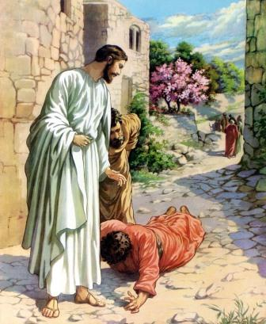
Por qué es importante que haya vuelto?
Porque el samaritano, que no era judío, es quien agradece a Jesús y reconoce su poder y su amor.
Jesús le dice al samaritano que su fe lo salvó.
El amor y la misericordia de Dios es para todos.

Slide 12
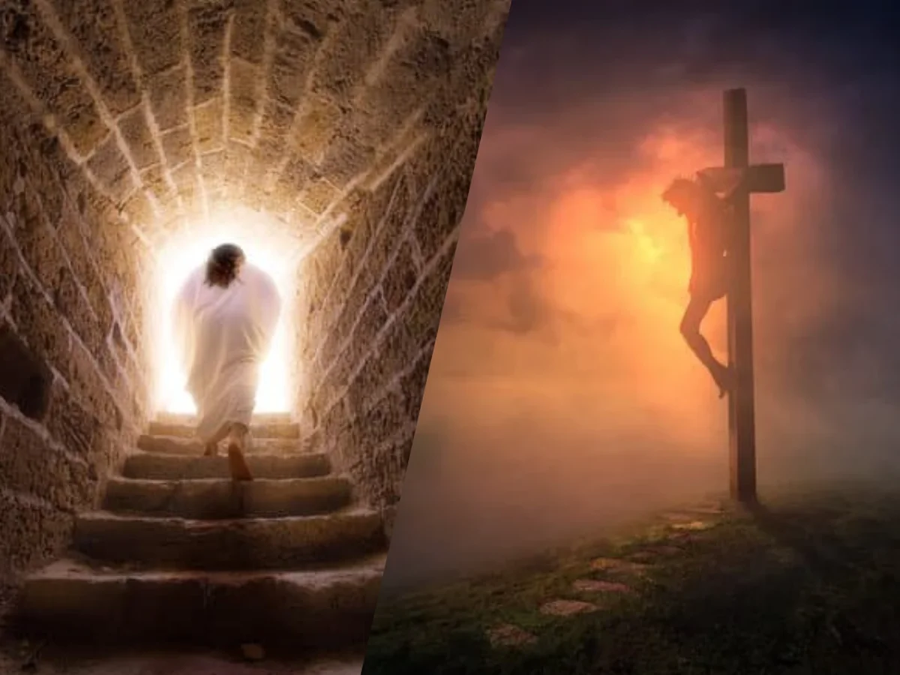
¿Qué podemos agradecerle a Dios todos los días?
Jesús nos ha dado su Amor, Misericordia, y Perdón.
Igual que la lepra aísla a la persona de la comunidad, el pecado nos aísla de Dios y su familia del Cielo.
Pero con el perdón que nos concedió en la cruz, Jesús restaura nuestra unión con Dios y el Cielo.

Slide 13
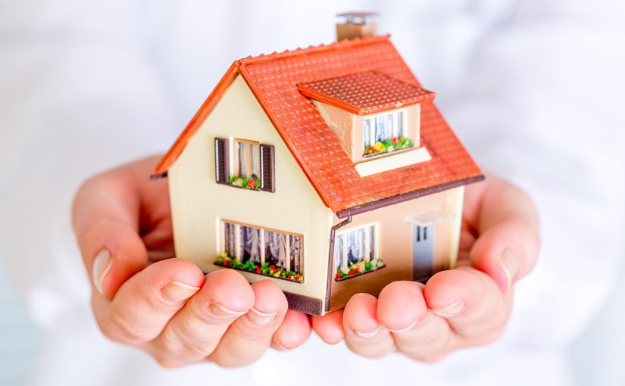
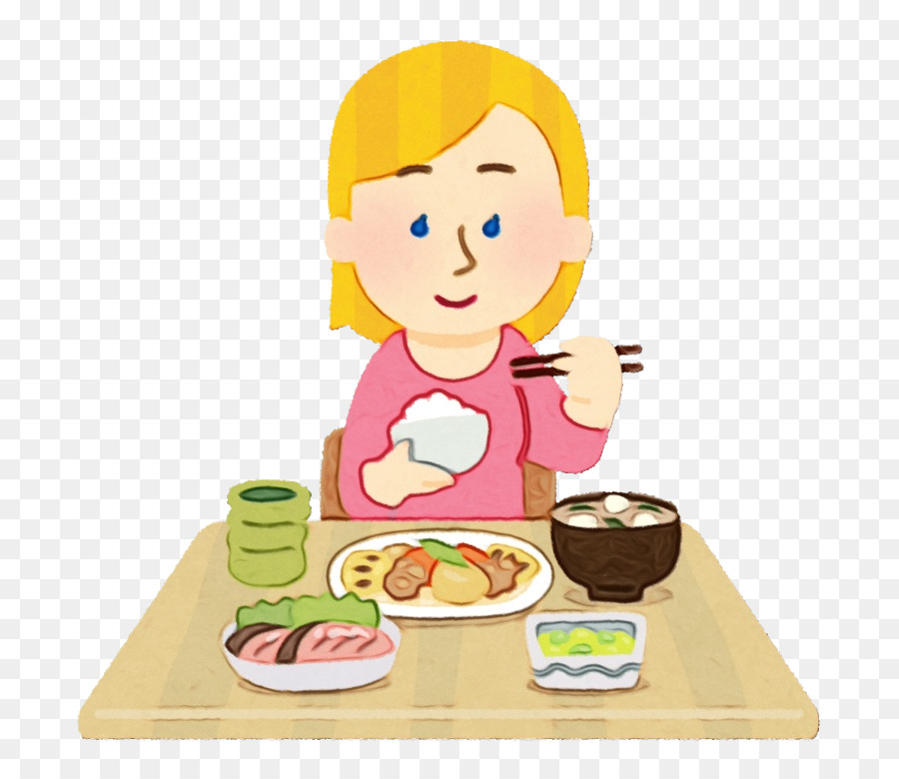
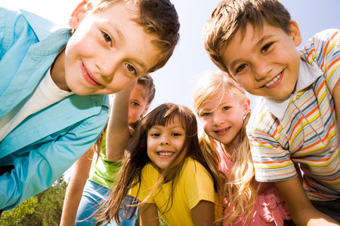
DE QUE LE DAS GRACIAS A DIOS?

Slide 14
ACTIVIDAD

Slide 15
Resuelve
A L I L E A
L E P R A
S A M R I T A N O
S A E R D O T E
D E Z
A L B A N D O
J E R U A L E N
P I E
F
S E O R
U N
P U I F I C A D O S

Slide 16
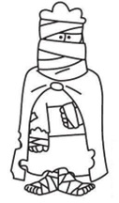
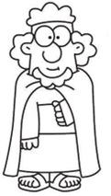
Colorea, corta, y pega el enfermo y el sanado donde corresponde.

Slide 17
Cortar y turnarse tirando el cubo y contestando la pregunta

Slide 18
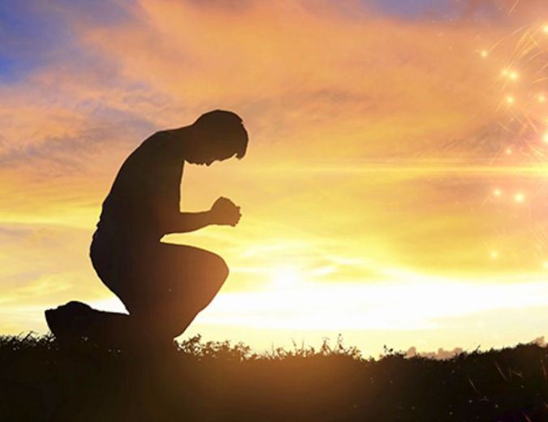
ORACION
Dios, te doy gracias por el gran Amor que tienes por mí; por morir en la cruz para estar conmigo en la eternidad; por el regalo de la fe, que me da paz y gozo en mi corazón. Dame humildad para siempre saber que todo lo que tengo y soy es regalo del Cielo y para siempre darte gracias en todo.
Amen

Slide 19
CANCION
https://www.youtube.com/watch?v=YKHKhVxpyAk

